Slide 1

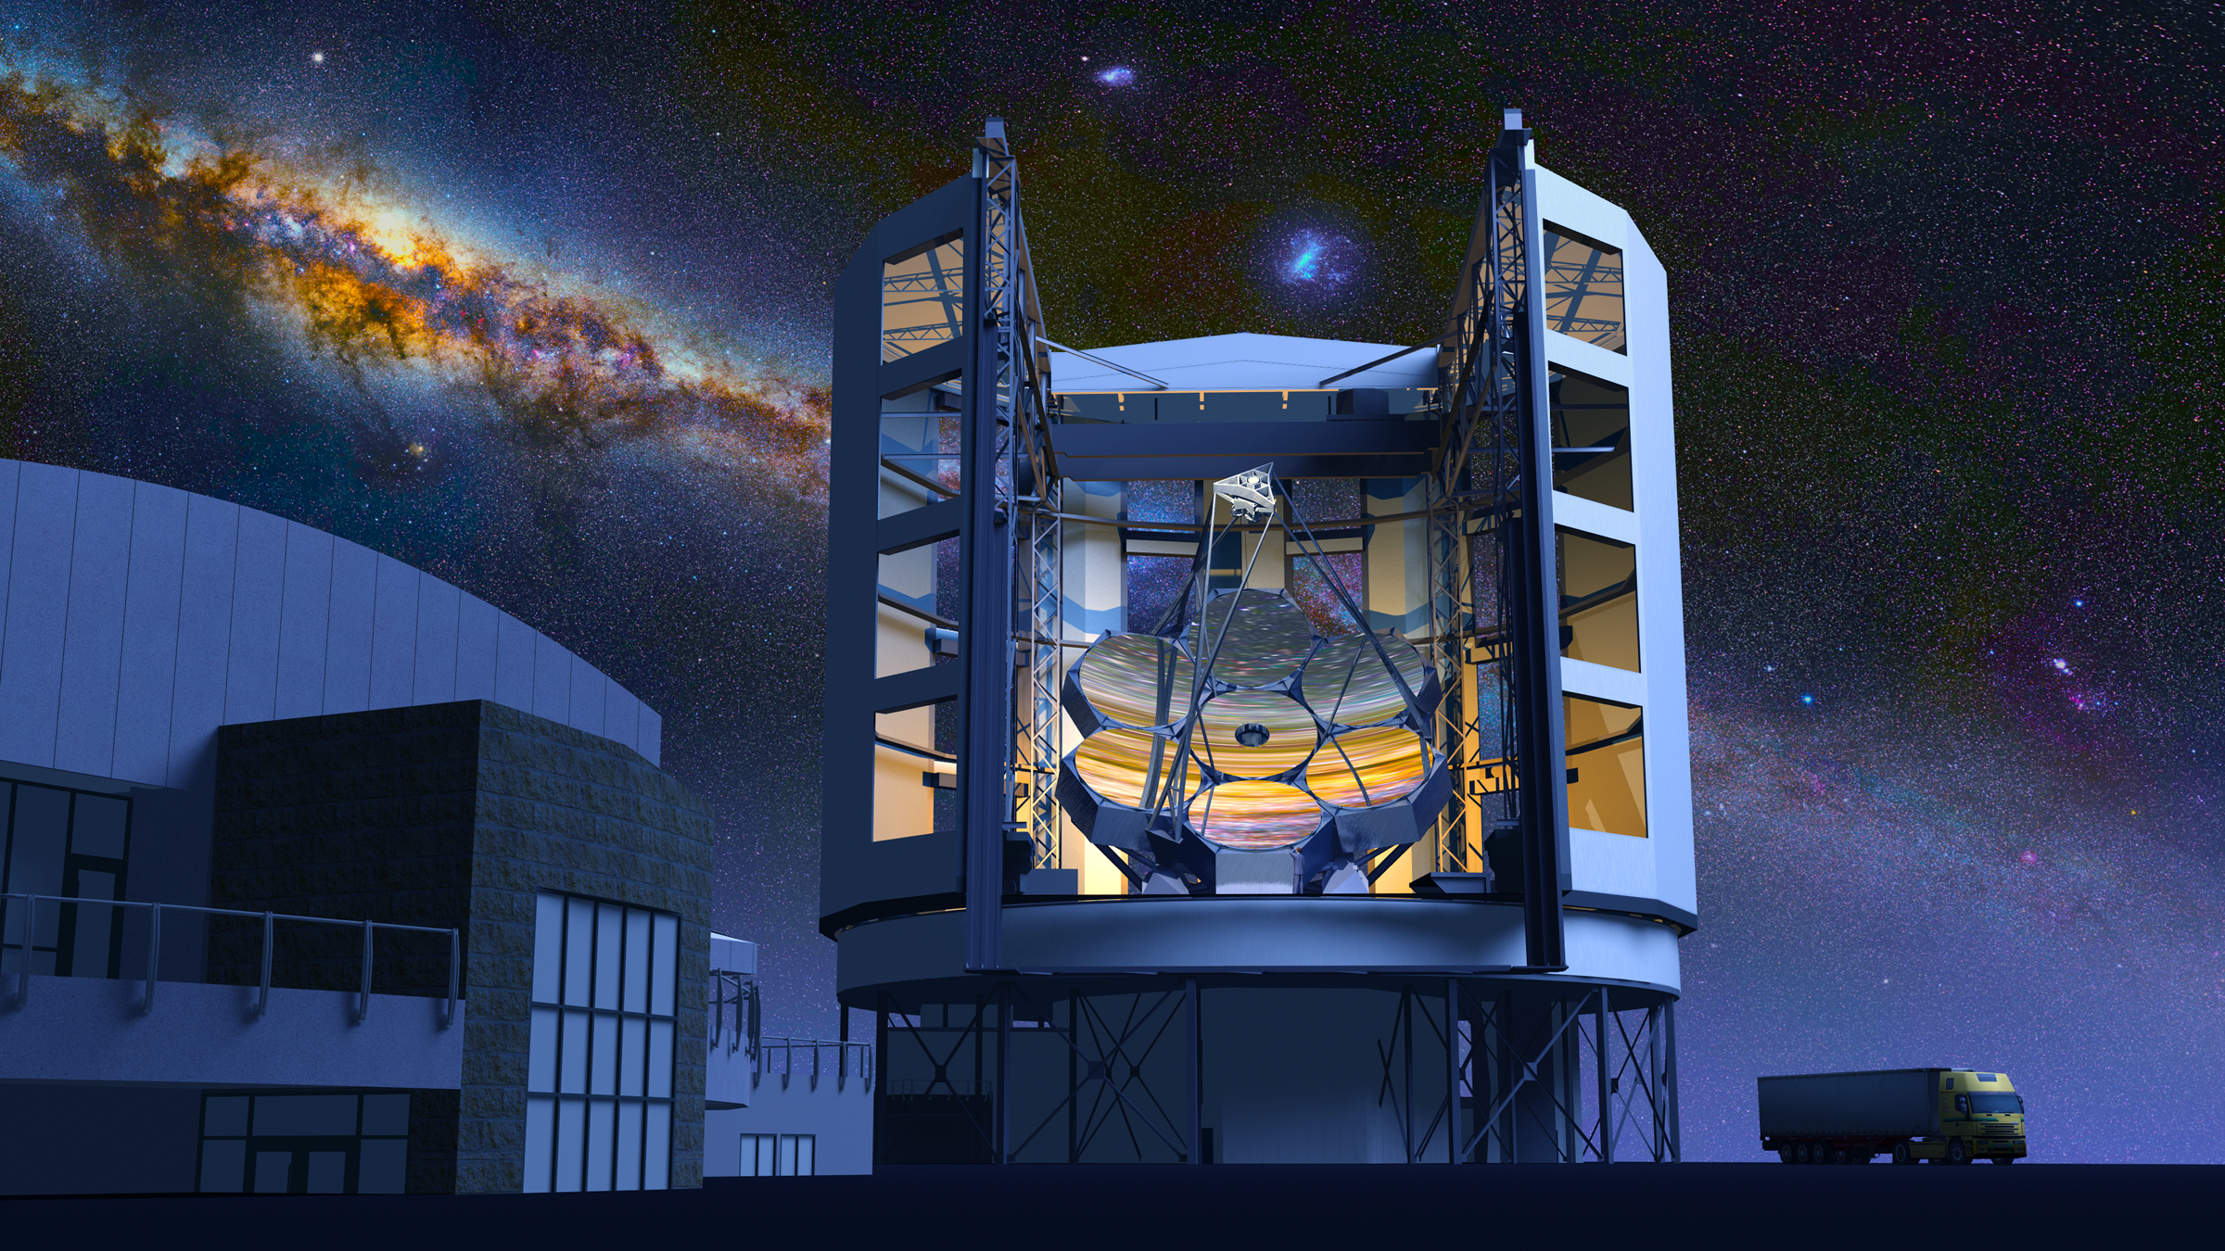
Modelación no-lineal del Giant Magellan Telescope y su sistema de protección sísmica
Claudio Sepúlveda
Universidad Técnica Federico Santa María
(claudio.sepulvedac@usm.cl)
Categoría Academia

Slide 2

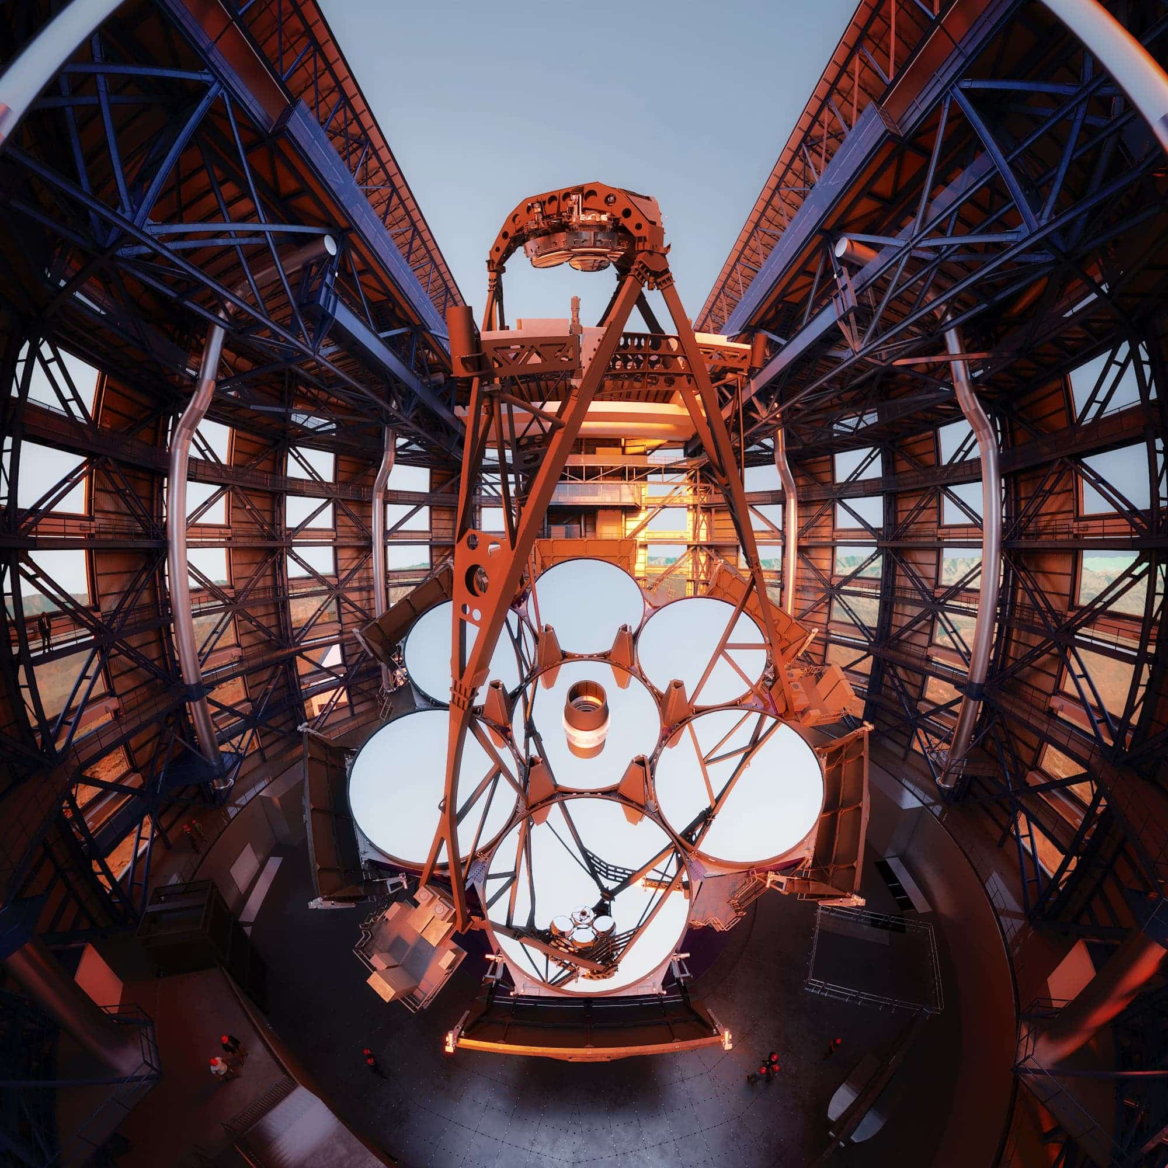
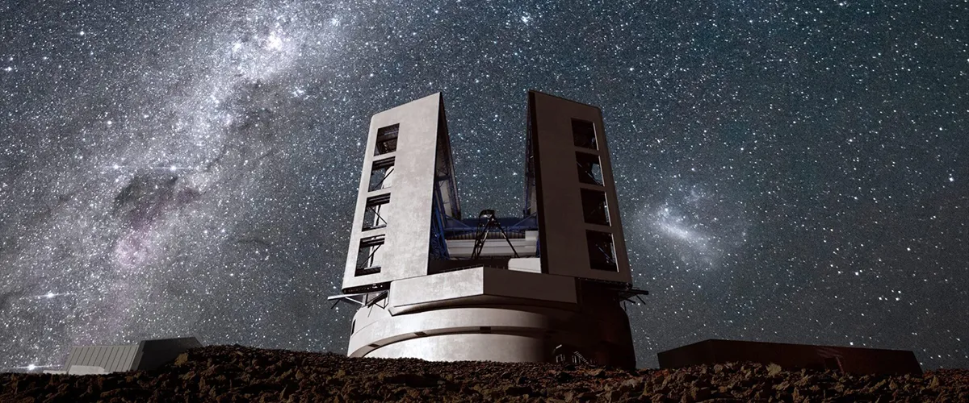
Antecedentes
Giant Magellan Telescope (GMT)
Consorcio EEUU, Australia, Corea del Sur, Brasil, Chile
A instalarse en desierto de Atacama, Chile
64 metros de altura, 60 metros de diámetro exterior
Telescopio gregoriano más grande jamás construido

Slide 3

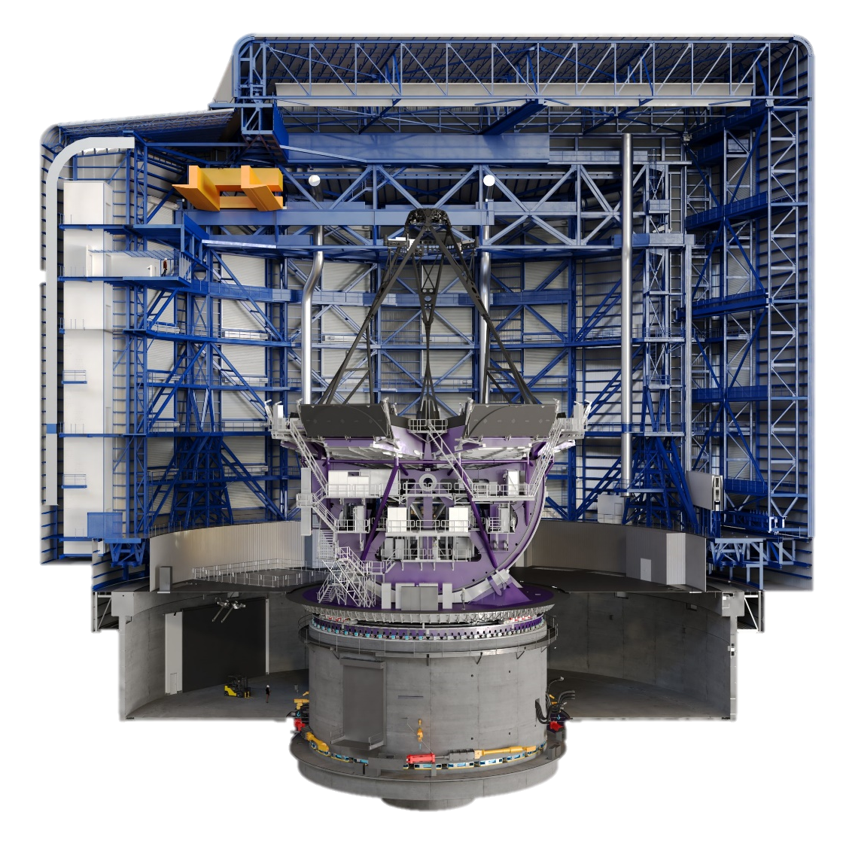
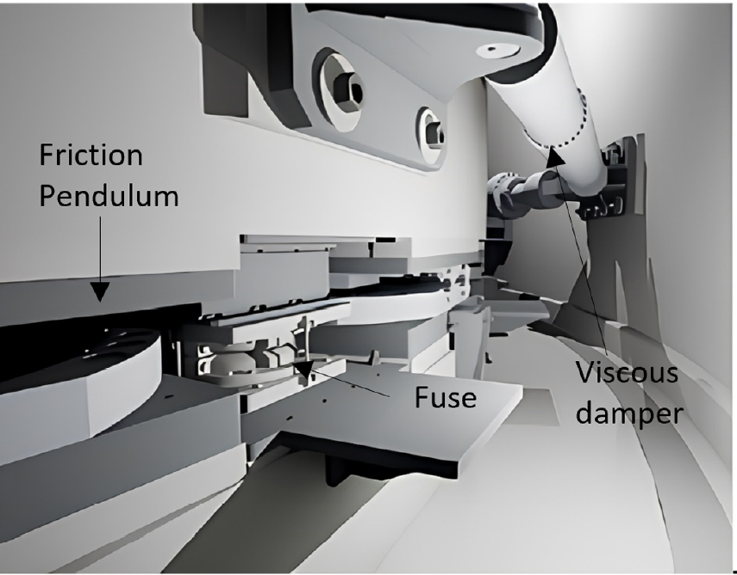
Sistema de protección sísmica
24 aisladores de péndulo friccional
4 disipadores de fluido viscoso
Fusibles mecánicos
Actuadores servo-hidráulicos
Sistema de soporte hidrostático
Notes:
Hidrostático: capa de aceite

Slide 4




Necesidad de modelos avanzados
¿Puede un modelo en SAP2000 simular la fricción dependiente de velocidad, presión, temperatura en los aisladores?
¿Cómo modelar los fusibles?
¿Cuál es el efecto de las tolerancias de construcción?
¿Cómo se puede simular el impacto luego de un levantamiento?
Colaboración Academia-Industria
Notes:
Hidrostático: capa de aceite

Slide 5

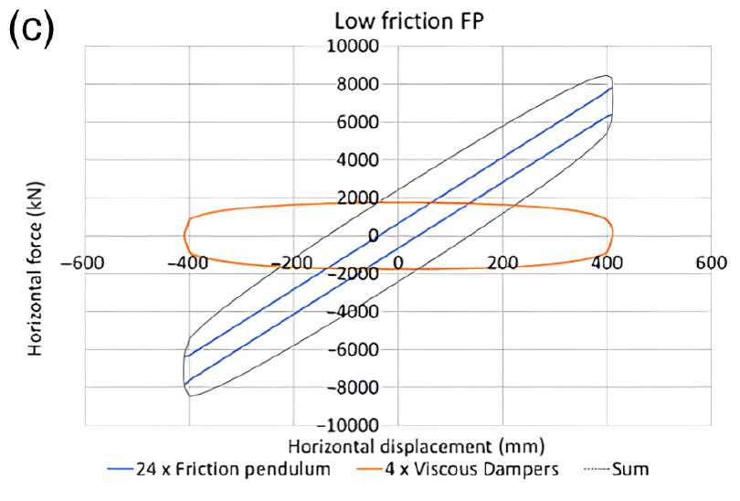
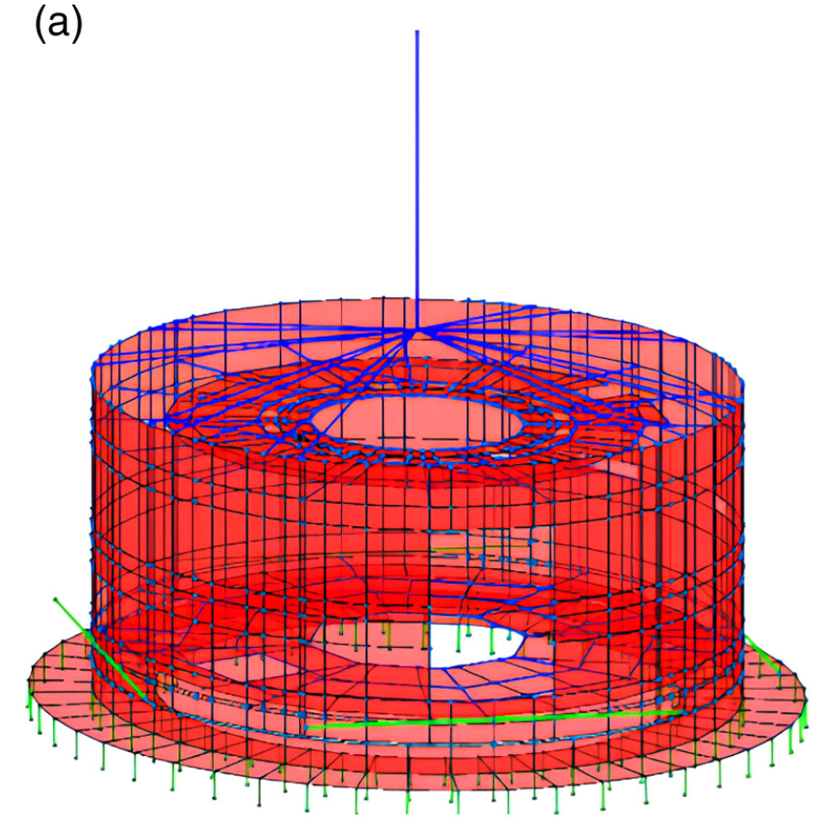
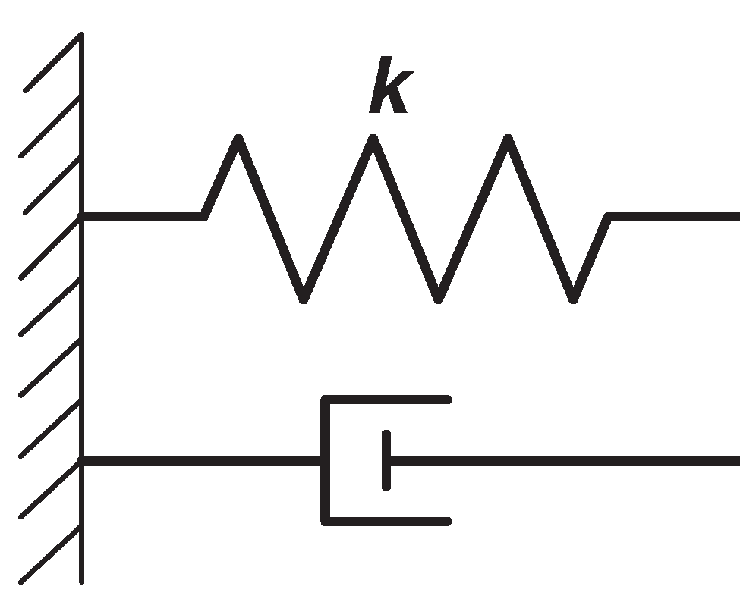
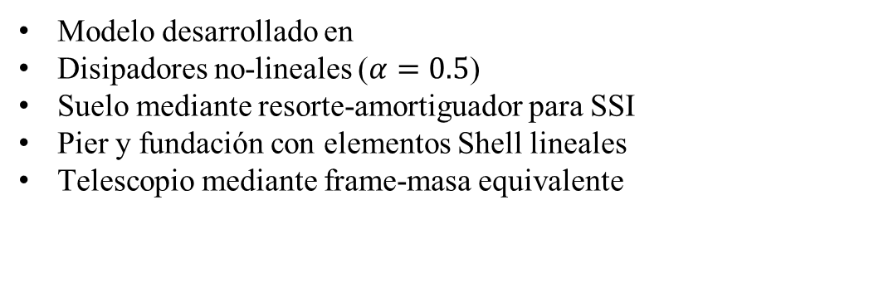
Modelo Numérico
Modelo desarrollado en
Disipadores no-lineales ($α=0.5$)
Suelo mediante resorte-amortiguador para SSI
Pier y fundación con elementos Shell lineales
Telescopio mediante frame-masa equivalente
Nonlinear viscous-dampers
Equivalent frame-mass Telescope
Shells elements for pier
Shells elements for foundation
Spring-dashpot for Inertial SSI

Slide 6
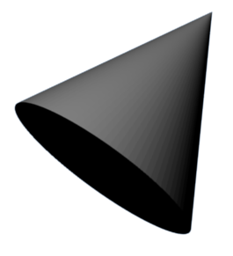
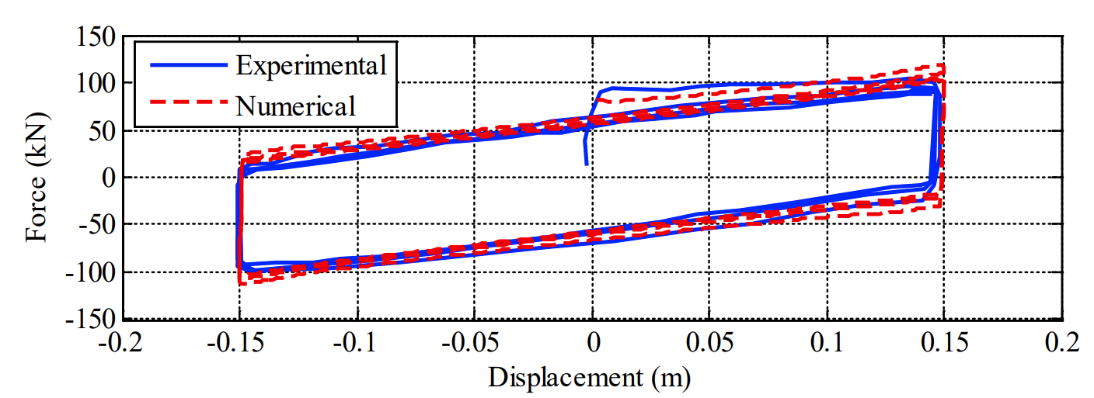


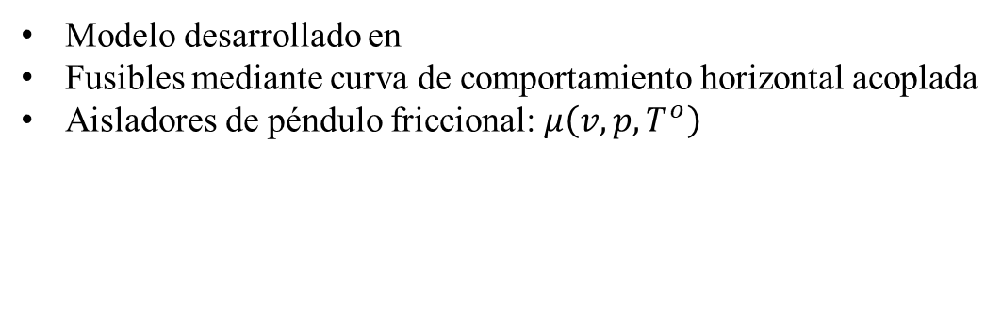

Modelo Numérico
Modelo desarrollado en
Fusibles mediante curva de comportamiento horizontal acoplada
Aisladores de péndulo friccional: $μ\left(v,p,T^{o}\right)$
$$F_{f}$$
$$x_{2}$$
FPBearingPTV (Kumar et al 2015)
$$x_{1}$$
Fuses
$$F_{f}$$
$$x_{1}$$

Slide 7


Simulación de Imperfecciones
Pequeñas inclinaciones producen que la trayectoria vertical no sea igual en todos los aisladores
Como el pier es tan rígido, es difícil redistribuir las diferencias de desplazamientos
$$θ$$
$$θ$$

Slide 8
Simulación de Imperfecciones
Pequeñas inclinaciones producen que la trayectoria vertical no sea igual en todos los aisladores
Como el pier es tan rígido, es difícil redistribuir las diferencias de desplazamientos
$$θ$$
$$θ$$

Slide 9
Simulación de Imperfecciones
Debido a retracción del hormigón no-uniforme, podrían haber aisladores con menor carga axial

Slide 10
Simulación de Imperfecciones
Debido a retracción del hormigón no-uniforme, podrían haber aisladores con menor carga axial

Slide 11
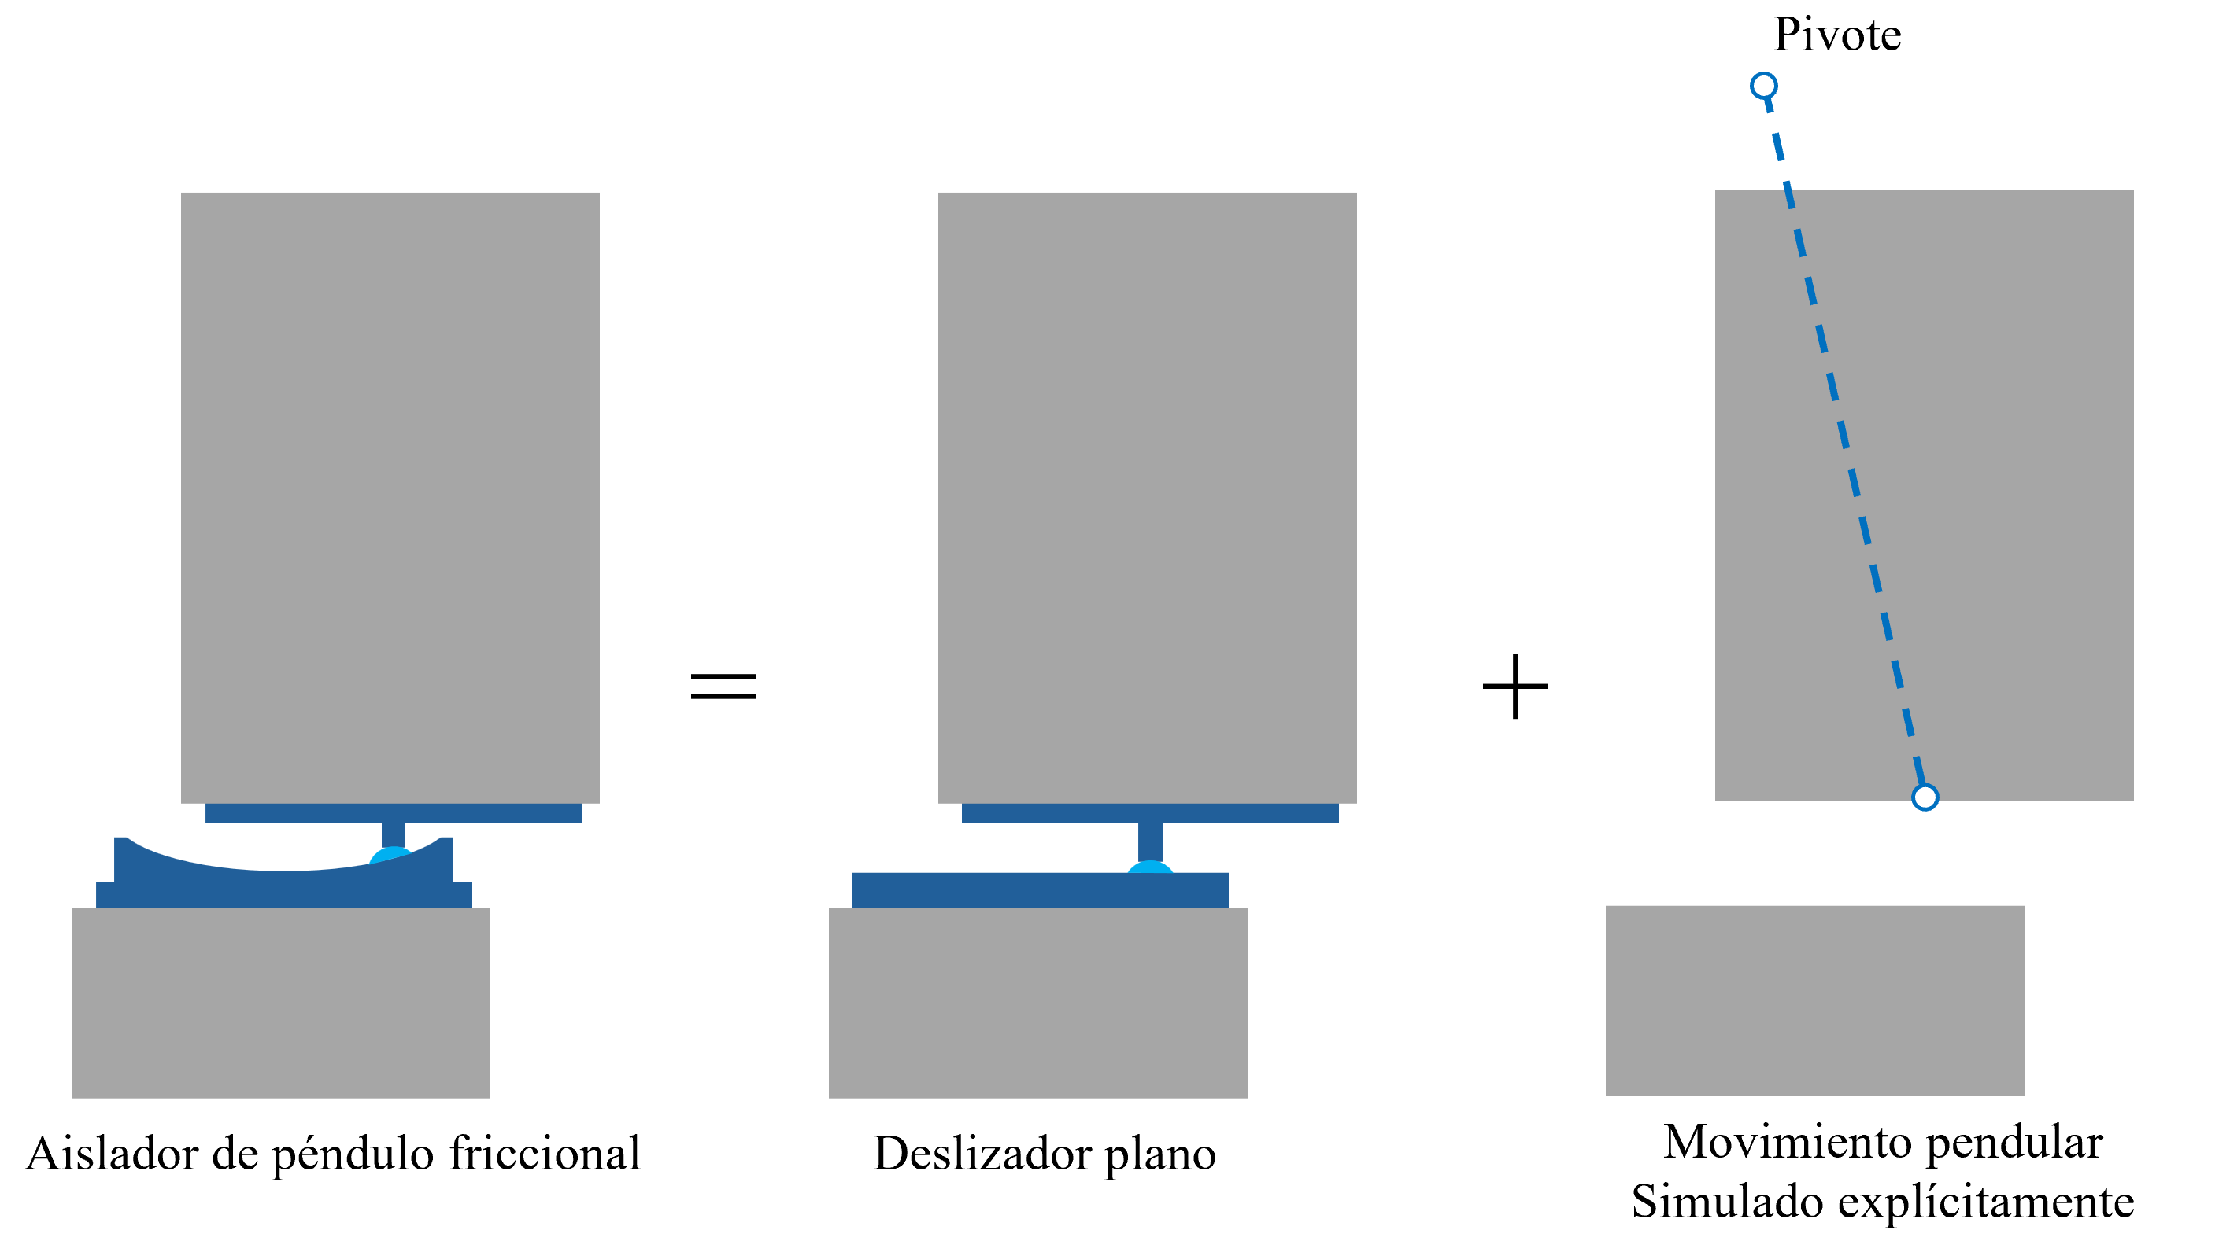
Modelo con cinemática explícita
Concepto:
Modelo de fricción de Kumar et al 2015 mediante deslizador plano
Movimiento pendular simulado de forma explícita
Pivote

Slide 12
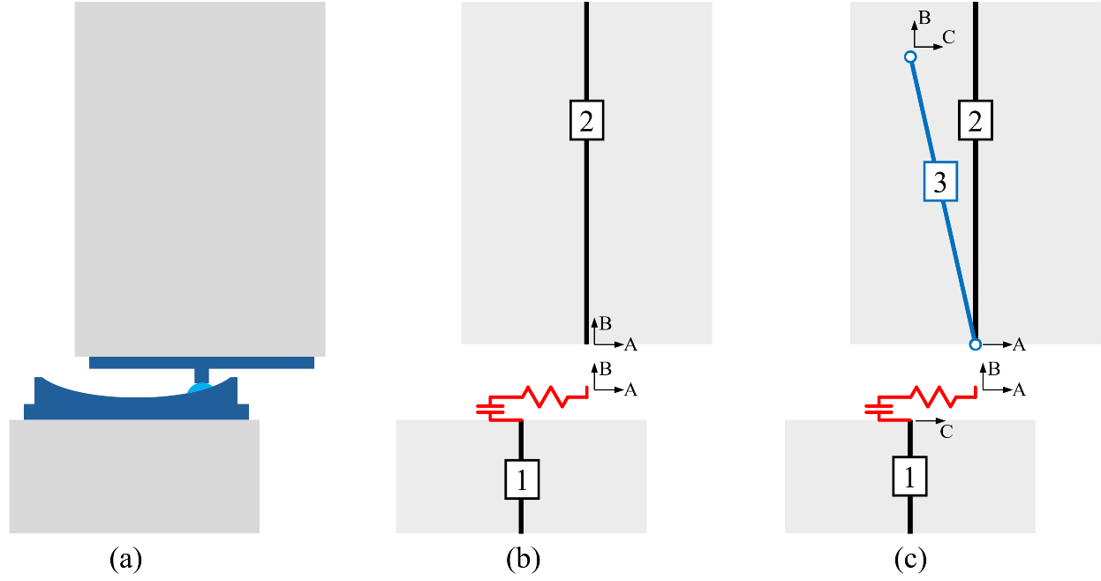
Modelo con cinemática explícita
Concepto:
Modelo de fricción de Kumar et al 2015 mediante deslizador plano
Movimiento pendular simulado de forma explícita
Impacto axial mediante modelo Kelvin–Voigt
Tradicional
Propuesta

Slide 13
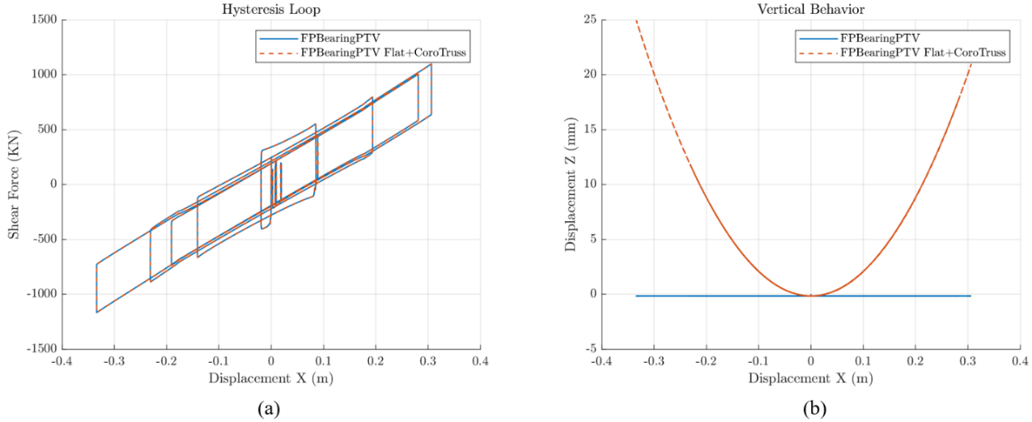
Prueba de concepto

Slide 14
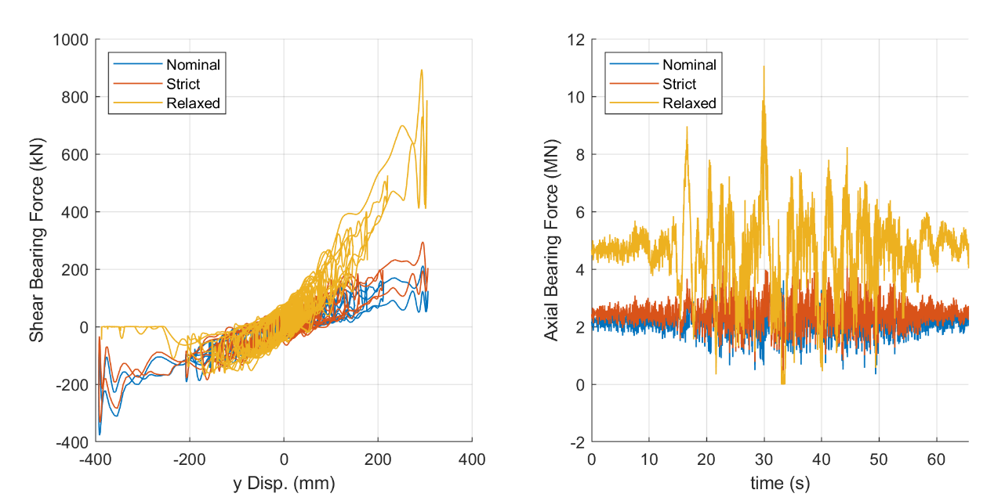
Spoiler de resultados
Se realizó análisis de sensibilidad utilizando modelos:
Nominal: Sin ninguna imperfección
Strict: Tolerancias utilizadas en el proyecto
Relaxed: Tolerancias mayores a las especificadas en el proyecto
Pérdida de contacto
Notes:
Hidrostático: capa de aceite

Slide 15
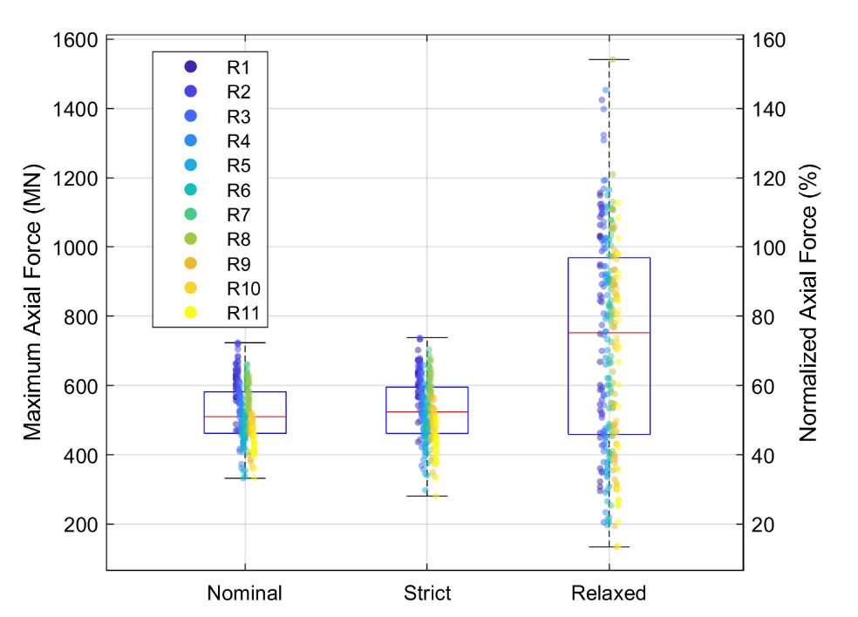
Spoiler de resultados
Se realizó análisis de sensibilidad utilizando modelos:
Nominal: Sin ninguna imperfección
Strict: Tolerancias utilizadas en el proyecto
Relaxed: Tolerancias mayores a las especificadas en el proyecto
Peak axial force for 24 bearings and 11 ground motions
Notes:
Hidrostático: capa de aceite

Slide 16

Colaboración Academia-Industria
Alcances de la colaboración claros desde el inicio:
Los intereses seguramente serán diferentes, pero deben confluir
Dispuestos a salir de la zona de confort (ambos)
Importancia de conversar:
Academia e industria tenemos intereses comunes

Slide 17
Agradecimientos
Gilberto Mosqueda
Ricardo Bustamante
GMTO Corporation
Armando Bilbao
Alberto Fernández
Iñigo Hernández
Nerea Castro, y el resto del equipo.

Slide 18


Modelación no-lineal del Giant Magellan Telescope y su sistema de protección sísmica
Claudio Sepúlveda
Universidad Técnica Federico Santa María
(claudio.sepulvedac@usm.cl)
Categoría Academia
A.Fernández et al. (2025) “GMT telescope seismic isolation system design and validation”, J. of Astronomical Telescopes Instruments & Systems. DOI: 10.1117/1.JATIS.11.1.014001
C.Sepulveda et al. (2025) “Advanced Modeling of Friction Pendulum Systems: Insights from the Giant Magellan Telescope”, 19th World Conference on Seismic Isolation.
C.Sepulveda et al. (Draft) “Advanced Numerical Simulation of Friction Pendulum Isolation in The Giant Magellan Telescope Under Construction Tolerances”, Engineering Structures.

